Slide 1
Bäckenbottendysfunktion åtta veckor efter en grad 2-bristning I relation till BMI
Maria Otterheim • Linda Hjertberg • Eva Uustal • Sofia Pihl • Marie Blomberg

Slide 2
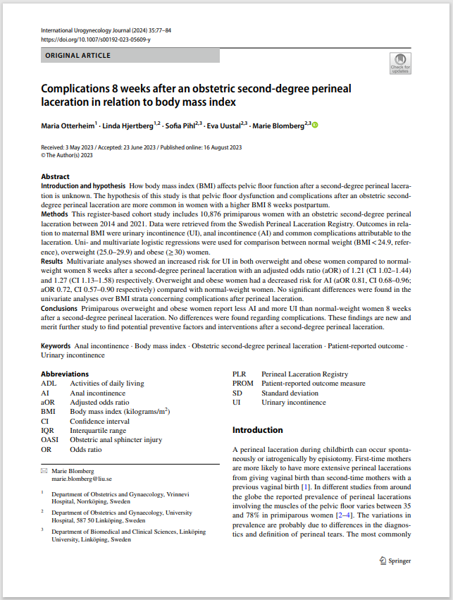
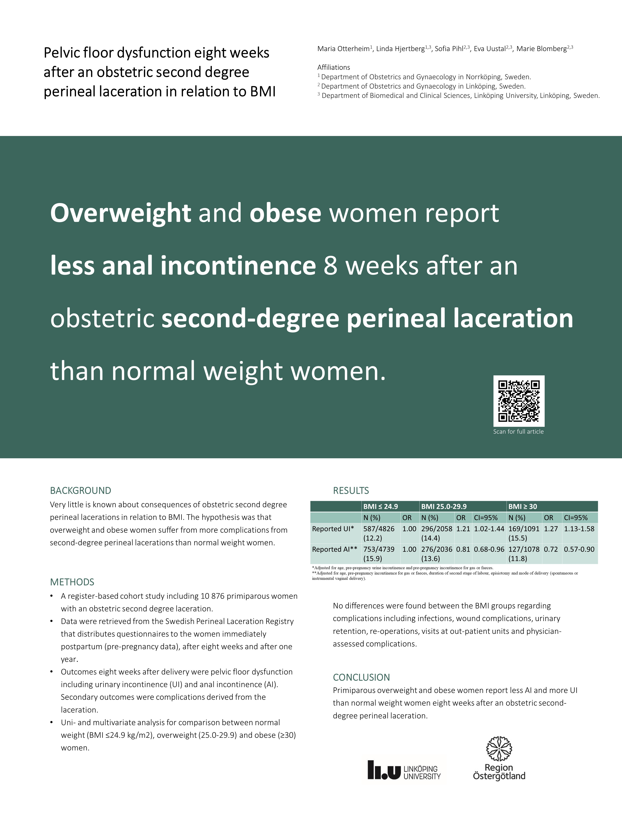
Artikeln publicerad i International Urogynecology Journal augusti 2023

Slide 3
Varför ville vi titta på detta?
Grad 2-bristningar mycket vanliga (35-78% hos förstföderskor)
Allt större del av befolkningen med högre BMI
Ingen tidigare forskning på grad 2-bristningar i relation till BMI

Slide 4
hypotes
Överviktiga och obesa kvinnor löper högre risk att drabbas av bäckenbottendysfunktion eller komplikationer åtta veckor efter en grad 2-bristning än normalviktiga kvinnor.

Slide 5
metod
Registerstudie inkluderande 10 876 förstföderskor med grad 2-bristning 2014-2021
Data inhämtat från Bristningsregistret; frågeformulär i anslutning till partus samt åtta veckor postpartum

Slide 6
Utfallsmått
Bäckenbottendysfunktion:
Urininkontinens (≥1 gång/vecka)
Analinkontinens (all typ av gas- eller avföringsläckage)
Urinretention
Komplikationer till bristningen:
Infektion, reoperation, bedömning vid sjukvårdsinrättning, sårkomplikation, annan komplikation
BMI-grupper:
<25 (normalviktiga)
25-<30 (överviktiga)
≥30 (obesa)

Slide 7
Resultat
…åtta veckor efter en grad 2-bristning hade
förstföderskor med övervikt eller obesitas
HÖGRE risk för urininkontinens
och
LÄGRE risk för analinkontinens
jämfört med normalviktiga förstföderskor.
 | BMI ≤ 24.9 |  | BMI 25.0-29.9 |  |  | BMI ≥ 30
 | N (%) | OR | N (%) | OR | CI=95% | N (%) | OR | CI=95%
Rapporterad urininkontinens* | 587/4826 (12.2) | 1.00 | 296/2058 (14.4) | 1.21 | 1.02-1.44 | 169/1091 (15.5) | 1.27 | 1.13-1.58
Rapporterad analinkontinens** | 753/4739 (15.9) | 1.00 | 276/2036 (13.6) | 0.81 | 0.68-0.96 | 127/1078 (11.8) | 0.72 | 0.57-0.90
*Justerat för ålder, urininkontinens före graviditeten, inkontinens för gas och/eller avföring
** Justerat för ålder, inkontinens för gas och/eller avföring före gravididteten, tiden för utdrivningsskedet, episiotomy, spontan/instrumentell förlossning

Slide 8
Diskussion
Vår hypotes motbevisades delvis
Snabbare utdrivningsskede hos obesa skyddar bäckenbottten?
Anovaginala distansen längre hos obesa enligt Hjertberg et al

Slide 9
För framtiden
Viktigt område pga hög incidens av grad 2-bristningar och allt fler överviktiga och obesa kvinnor
Rätt information och vårdnivå
Potentiella skyddsfaktorer kopplade till BMI

